Slide 1
选考地理学习
一、目标与计划
二、高考要求
1、对概念、原理、规律理解，综合分析、解决问题
2、快速、全面、准确地获取与解读有用的图文信息能力
3、用科学、准确、简洁、规范的文字描述
三、学习要求
1、课堂笔记
2、良好的听课习惯（做作业，讲话，提问）
3、作业及时上交
4、学习资料选择

Slide 2
1、必修1、2、3
2、世界地理、中国地理
3、自然灾害、环境保护
2022.1
2022.6

Slide 3
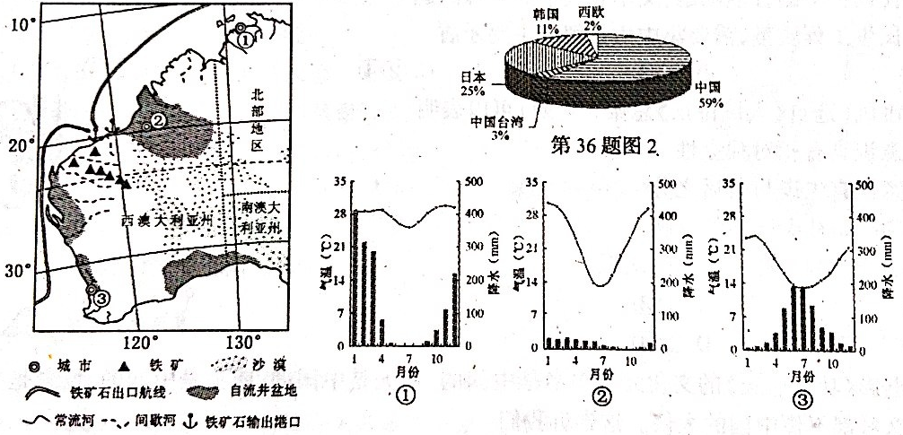
说明①、③两地的多雨季节并分析其成因。
①地夏季从亚洲吹来的东北季风越过赤道后转向为西北季风；(1分)来自海洋的西北季风为其带来降水。(2分)③地冬季来自海洋的西风为其带来降水。(3分)

Slide 4
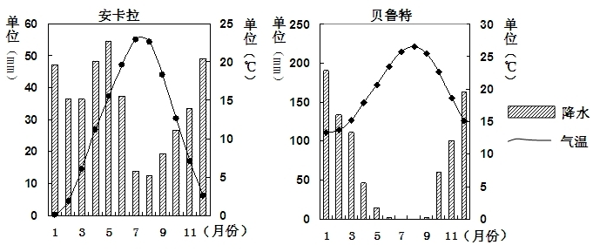
（3）比较安卡拉和贝鲁特的气候差异。
（3）气温：安卡拉冬夏气温均低于贝鲁特（1分），气温年较差大（1分）。
降水：贝鲁特年降水量较大（1分），季节差异更大（1分）。

Slide 5
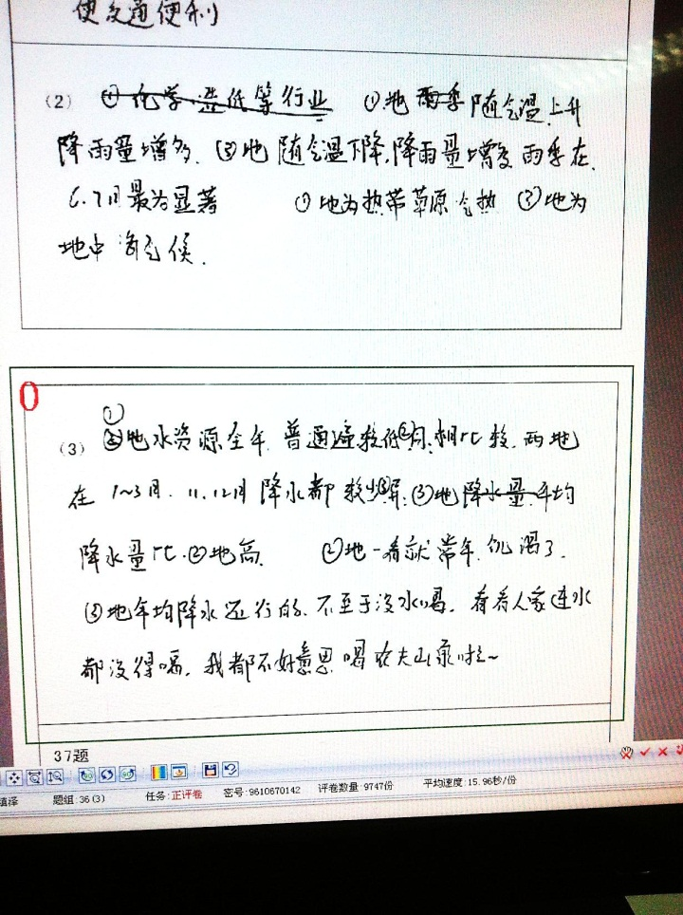
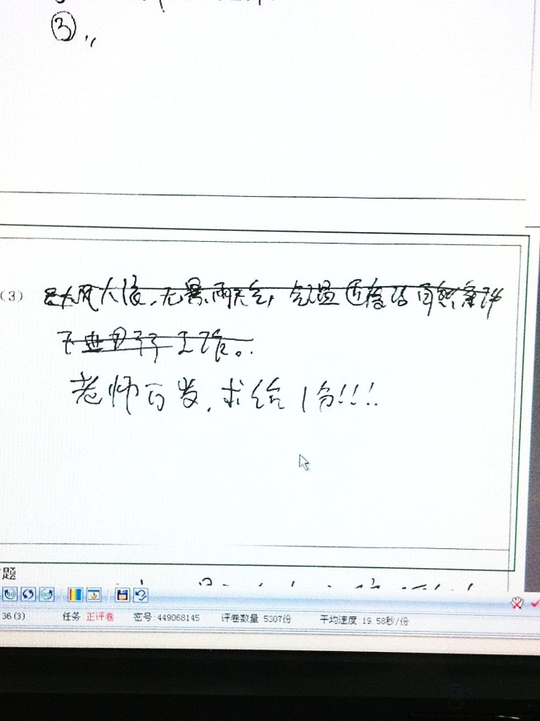
(3)比较②地和③地水资源的异同点。

Slide 6




Slide 7
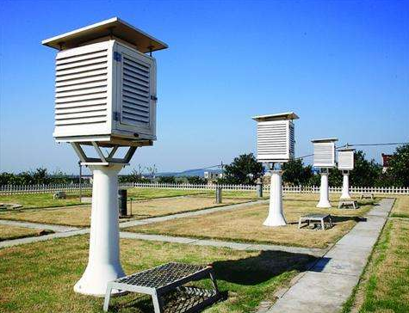
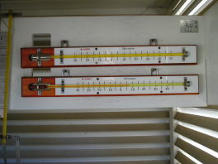
一、气 温
1、气温的概念及观测
气象学上把表示空气冷热程度的物理量称之为空气温度，简称气温。（常用单位：摄氏度 ℃ ）

Slide 8
气温的时空分布
水平分布
空间分布
自然因素
垂直分布
气 温
日变化
人为因素
时间变化
年变化

Slide 9
气温的变化
气温的日变化
气温的日较差
气温℃
30
25
最低气温出现在日出前后
20
最高气温出现在午后14时
15
10
5
0
-5
-10
时
2
4
6
8
10
12
14
16
18
20
22
24
问：一天中，最低气温和最高气温分别出现在什么时间？
问：一天中，陆地与海洋的最低气温和最高气温出现的时间相同吗？一年中呢？
比热不同

Slide 10
气温的年变化
气温的年较差
气温℃
30
25
20
最热月是7月
15
最冷月是1月
10
5
0
-5
-10
月份
1
2
3
4
5
6
7
8
9
10
11
12
7
1
北半球，大陆上， 月最高， 月最低；
海洋上， 月最高， 月最低。
8
2
问：南半球呢？
与北半球季节相反。

Slide 11
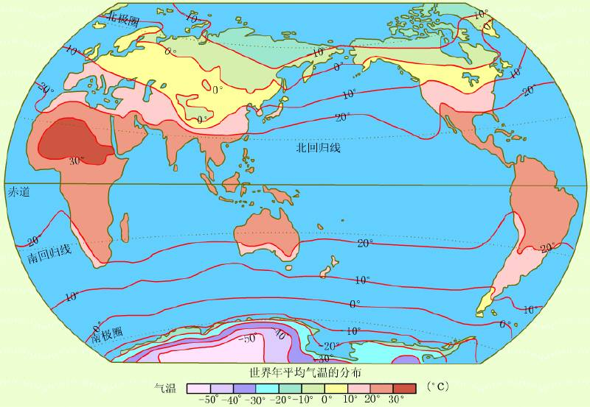
分析全球等温线分布的特点，并解释原因；
等温线大致平行于纬线分布，气温由低纬向高纬递减；受太阳辐射影响

Slide 12
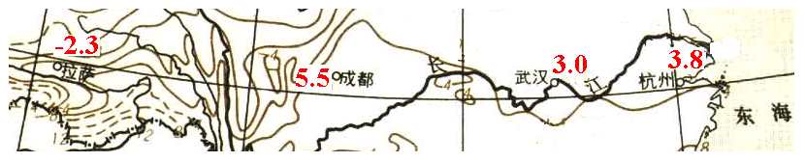
比较图中4个城市1月均温的高低，并分析原因。
地形，大气环流，海陆位置

Slide 13
分析蓝色框区域等温线分布异常的原因。
洋流、大气环流

Slide 14
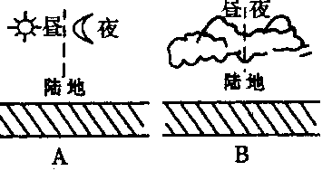
比较AB两地的气温高低，什么因素的影响？
天气

Slide 15
☆影响气温的因素：
1.纬度（决定因素）：影响太阳高度、昼长、太阳辐射量、气温日较差，年较差（低纬度地区气温日、年较差小于高纬度地区）
2.大气环流：气压带、风带，季风环流
3.地形（高度、地势）：阴坡、阳坡，不同海拔高度的山地、平原、谷地、盆地（如：谷地盆地地形热量不易散失，高大地形对冬季风阻挡，同纬度山地比平原日较差、年较差小等）
4.海陆位置：海陆热力性质差异引起气温日较差年较差变化
5.洋流：暖流：增温增湿；寒流：降温减湿
6.天气状况：云雨多的地方气温日、年较差小于云雨少的地方
7.下垫面：地面反射率（冰雪反射率大，气温低）；绿地气温日、年较差小于裸地
8.人类活动：热岛效应、温室效应等

Slide 16
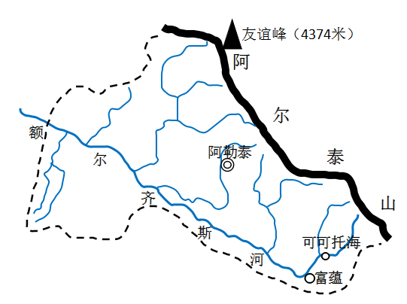

额尔齐斯河流域的可可托海,位于富蕴县城东北48公里的阿尔泰山山间,气象部门曾在可可托海地区测出了零下60℃的低温，因此这里被称为全国第二冷极。试分析可可托海温度低的原因（4分）
例题：
原因：
① 纬度较高，冬季太阳高度小，白昼短，获得太阳辐射少
② 地处阿尔泰山间，海拔高
③ 距蒙古-西伯利亚地区近，受冬季风（冷空气）影响大
④ 深居内陆，大陆性强，冬季降温快

Slide 17
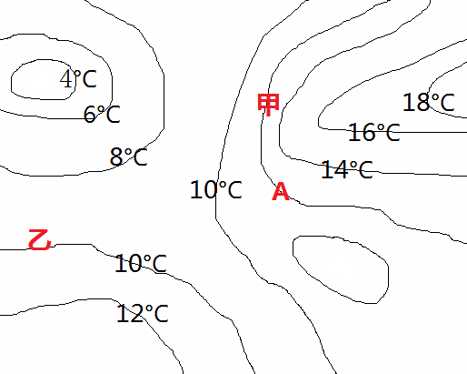
等温线及其判读
1、概念：
把温度相等的点连成的一条线，叫做等温线。
2、特点：
①同线等温
②同图等距
③等温线稀疏 DDD（温差小）
④等温线密集DDD（温差大）

Slide 18
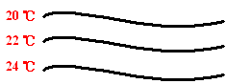
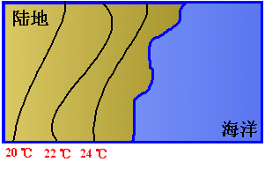
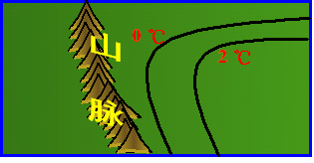
判读等温线：看走向
判读影响气温的主导因素：
① 等温线大致与纬线平行（呈东西走向）
影响因素：纬度（太阳辐射）
② 等温线大致与海岸线平行
影响因素：海陆位置
③ 等温线大致与山脉走向一致
影响因素：地形

Slide 19
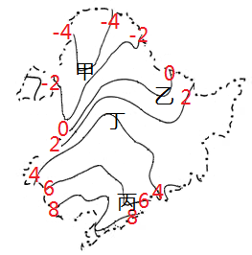
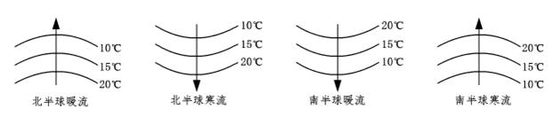
判读等温线：看弯曲
判读影响气温的主导因素：
① 陆地上：多受地形影响
② 海洋上：多受洋流影响

Slide 20
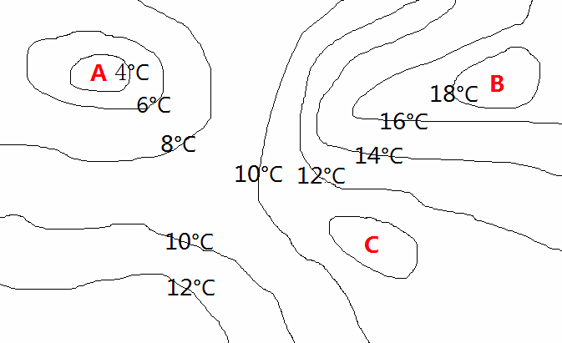
判读等温线：看闭合
判断地形：
高温中心：盆地、城市热岛
低温中心：山地、高原

Slide 21
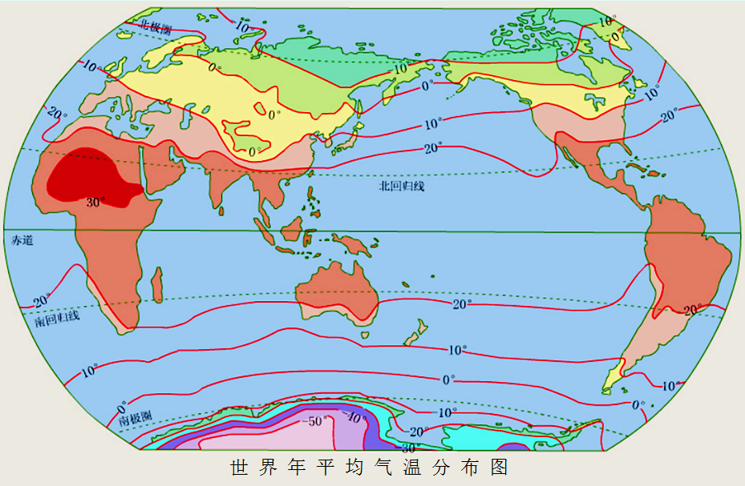
一、气 温
4、气温的水平分布
空间上：由低纬向高纬递减

Slide 22
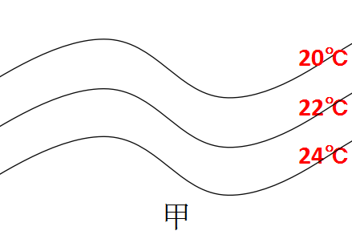
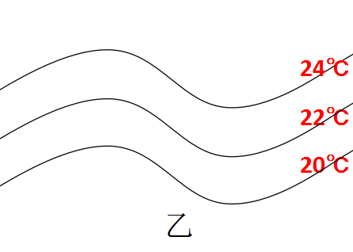
等温线应用：判断半球
请判断甲、乙两图分别属于南北哪个半球？
北半球
南半球

Slide 23
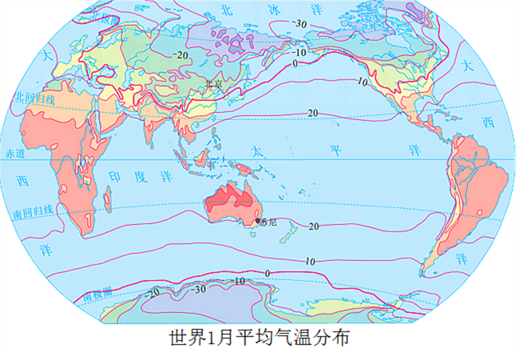
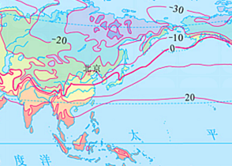
一、气 温
4、气温的水平分布
时间上：
冬季：同纬度陆地＜海洋
海陆热力性质差异
夏季：同纬度陆地＞海洋
B
A

Slide 24
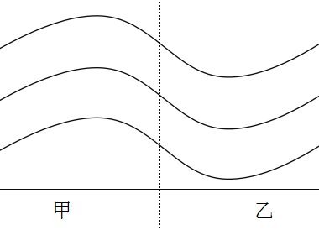
等温线应用：判断海陆
图中虚线为海岸线，若时间为 7 月，则甲、乙分别属于陆地还是海洋？
冬 季
26℃
＜
点南陆南
点北陆北
甲
乙
24℃
22℃
陆 地
海 洋
南半球

Slide 25
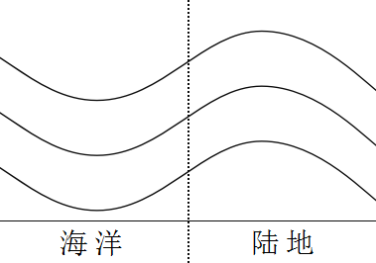
等温线应用：判断季节
请根据下图等温线分布规律，判断该地的季节？
夏 季
北半球
12℃
14℃
16℃
＜

Slide 26
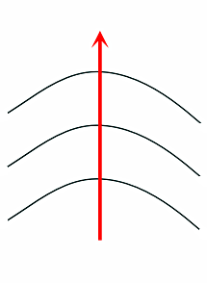
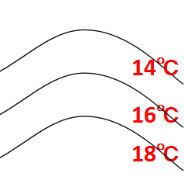
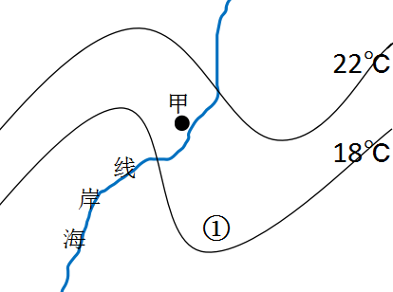
等温线应用：判断洋流
（1）判断洋流的流向：流向与等温线弯曲方向一致
（2）判断洋流的性质：
暖（寒）流经过，水温高（低）于两侧
20℃
20℃
22℃
18℃
24℃
16℃
暖 流
寒 流

Slide 27
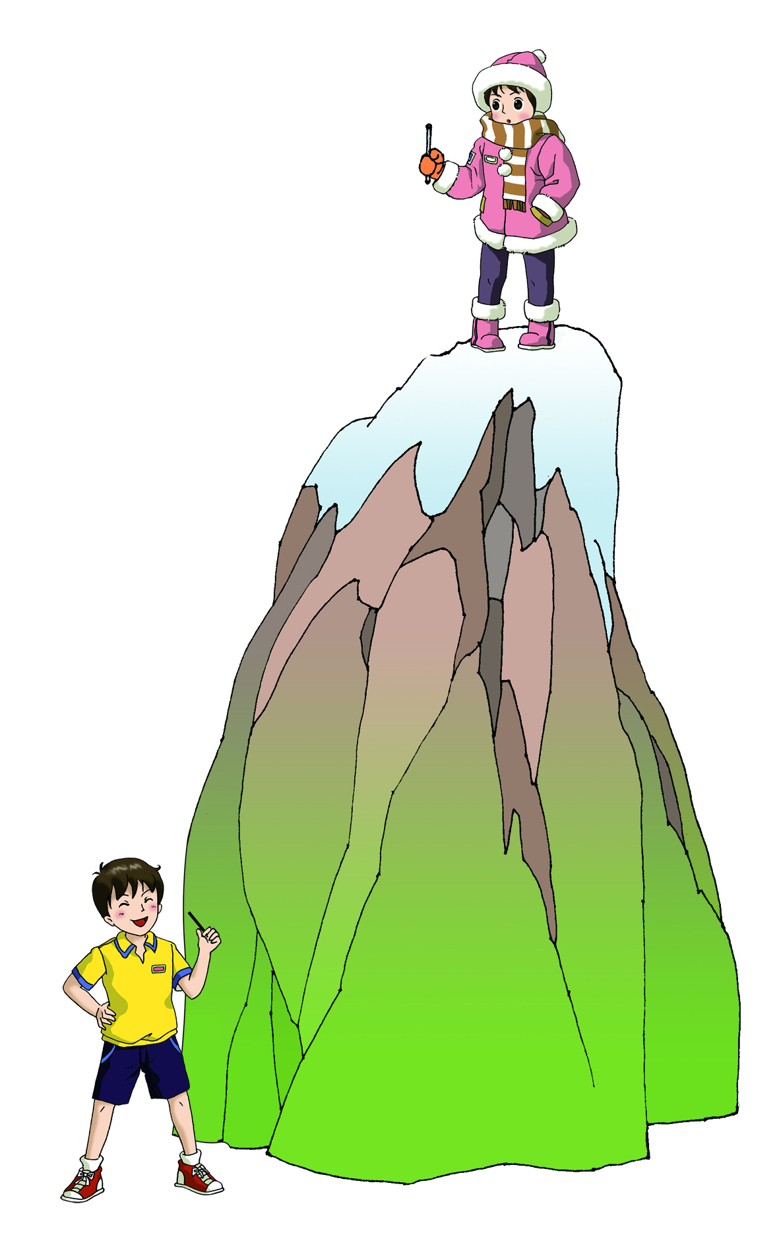
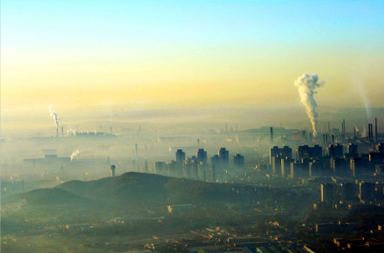
一、气 温
5、气温的垂直分布
气温垂直递减率：每上升100m，气温下降0.6℃
逆 温：气温随高度增加而升高的现象（上热下冷）

Slide 28
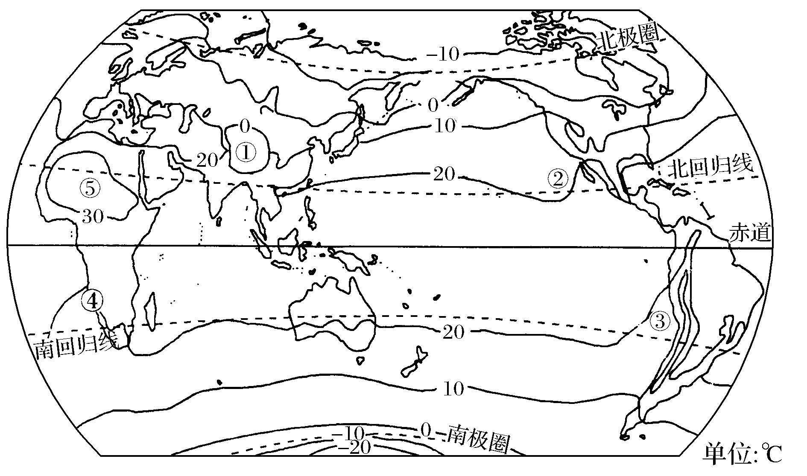

Slide 29
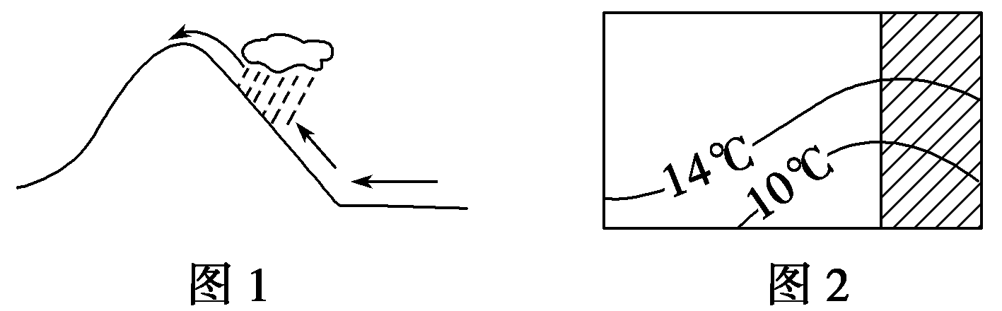

Slide 30
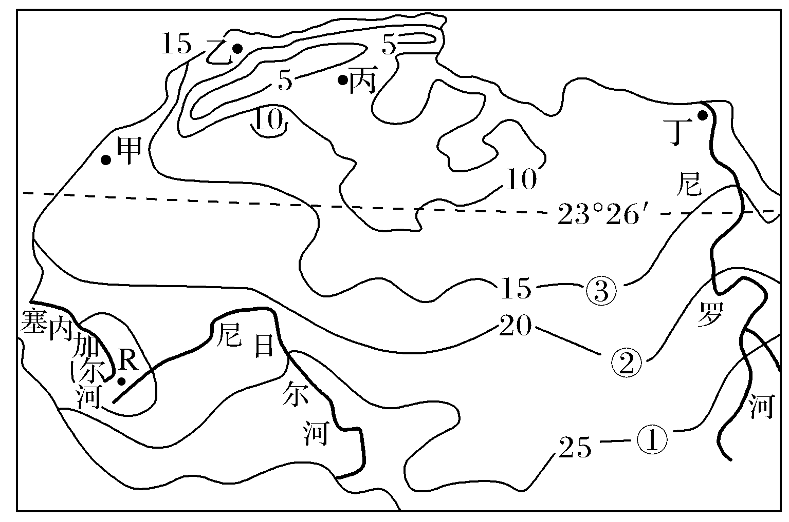

Slide 31
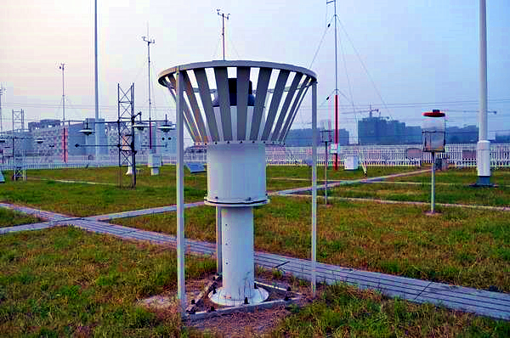
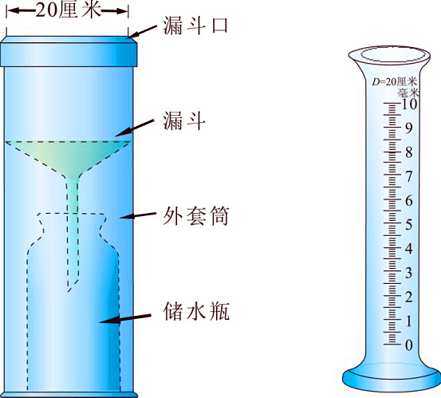
二、降 水
1、降水的概念及测量
降水是指从云中生成降落到地面的液态或固态水汽凝结物，常见的有雨、雪、冰雹等。（常用单位：㎜ ）

Slide 32
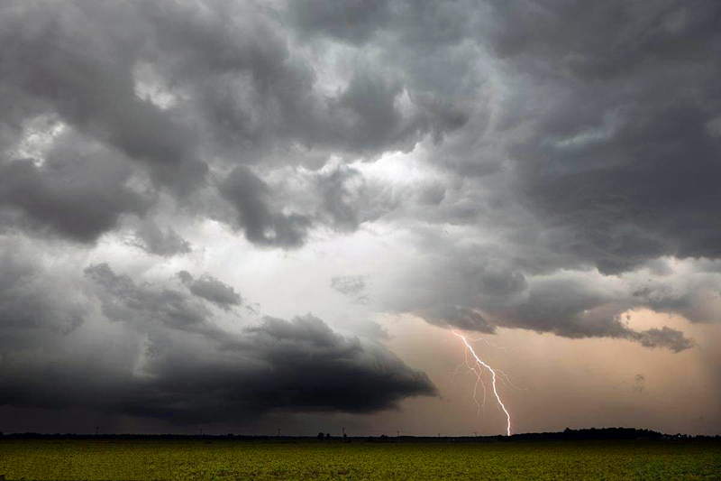
二、降 水
降水（雨、雪、冰雹）的条件：
1水汽（空气中水汽达到饱和和过饱和）；
2降温（气流上升—对流、气旋、锋面、地形抬升）；
3凝结核

Slide 33
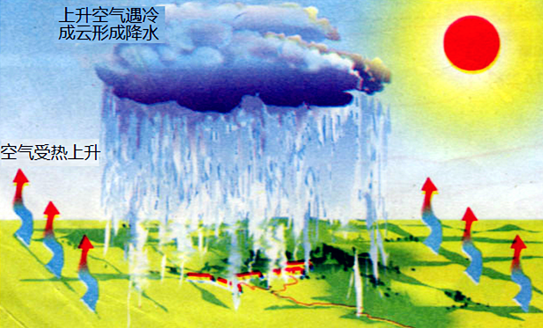
二、降 水
对流雨
3、降水的类型及成因
上升原因：湿热空气强烈受热膨胀上升。
降水情况：强度大、历时短、范围小、常有风暴雷电。
主要分布：赤道附近，中纬度大陆夏季午后

Slide 34
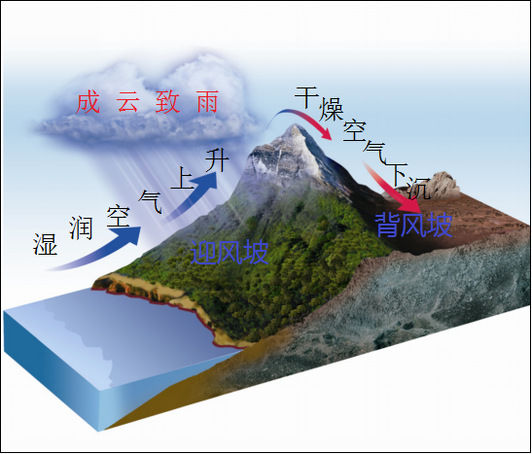
二、降 水
地形雨
3、降水的类型及成因
上升原因：湿润空气遇地形阻挡，沿迎风坡爬升。
降水情况：强度较大，在背风坡形成雨影区（焚风效应）
主要分布：山地迎风坡

Slide 35
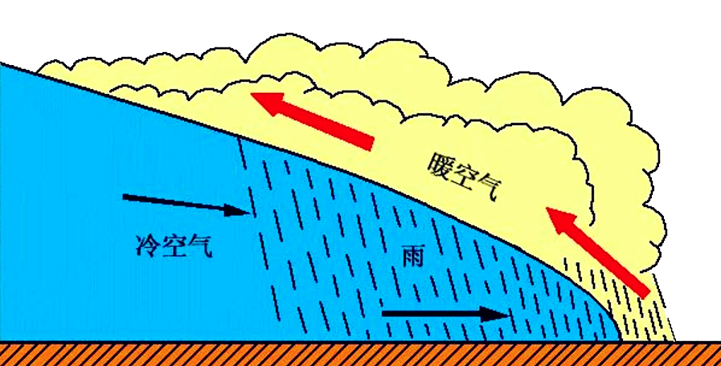
二、降 水
锋面雨
3、降水的类型及成因
上升原因：冷暖空气相遇，暖空气沿锋面抬升冷却。
降水情况：降水范围广、持续时间长、强度较小。
主要分布：中纬度地区（我国东部季风区以锋面雨为主）

Slide 36
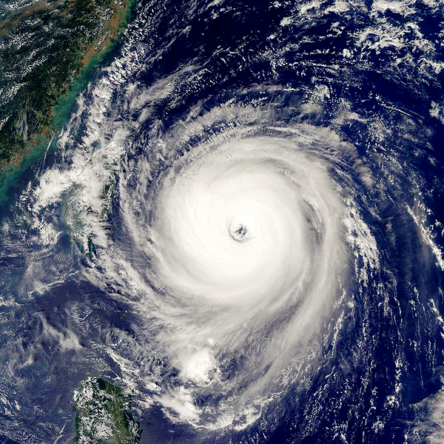
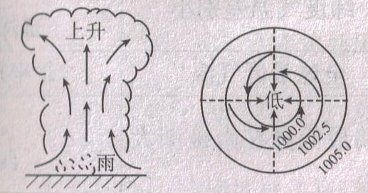
二、降 水
台风雨
3、降水的类型及成因
上升原因：中心气压低，气流螺旋式强烈上升。
降水情况：强度很大、多暴雨、伴有狂风、雷电。
主要分布：低纬度大陆东岸沿海（热带洋面）

Slide 37
☆影响降水的因素：
1.大气环流：（气压带、风带、季风）
2.地形：迎风坡、背风坡
3.地势（海拔高度）：降水在一定高度达最大值
4.海陆位置：距海远近（水汽）向岸风、离岸风
5.洋流：暖流：增温增湿；寒流：降温减湿
6.下垫面：裸地、绿地、植被、水面
7.人类活动：城市雨岛、植树造林、修建水库等
【注】1、2、4、5点是常答点

Slide 38
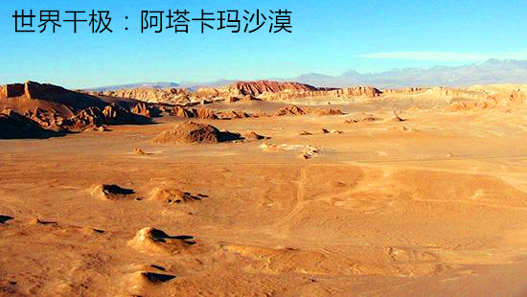
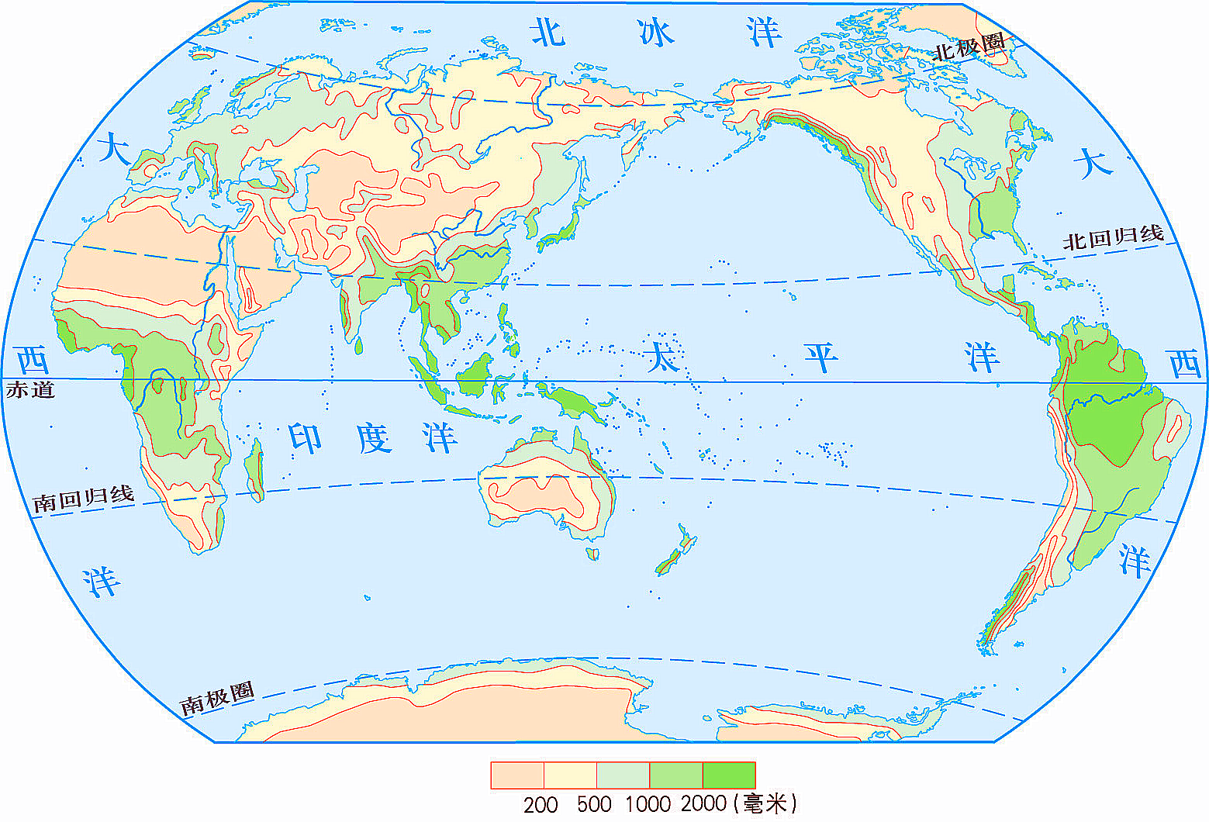

二、降 水
5、降水的空间分布
成因：
西南季风迎风坡
成因：
副高、东南信风背风坡（离岸风）、寒流减湿

Slide 40
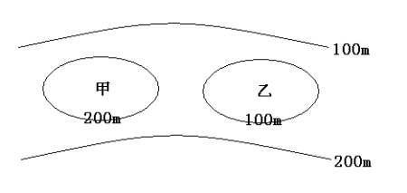

Slide 41
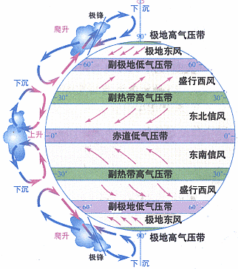
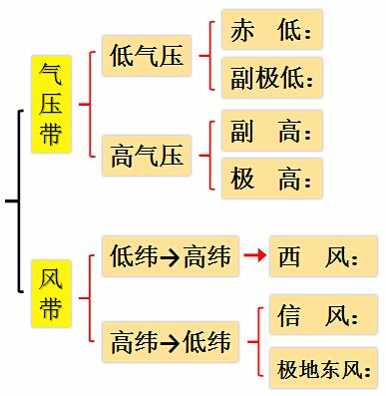
三、世界主要的气候类型
影响气候的因素：（2）大气环流
①三圈环流（气压带、风带）
湿 热
冷 湿
干 热
干 冷
暖 湿
干 热
干 冷

Slide 42
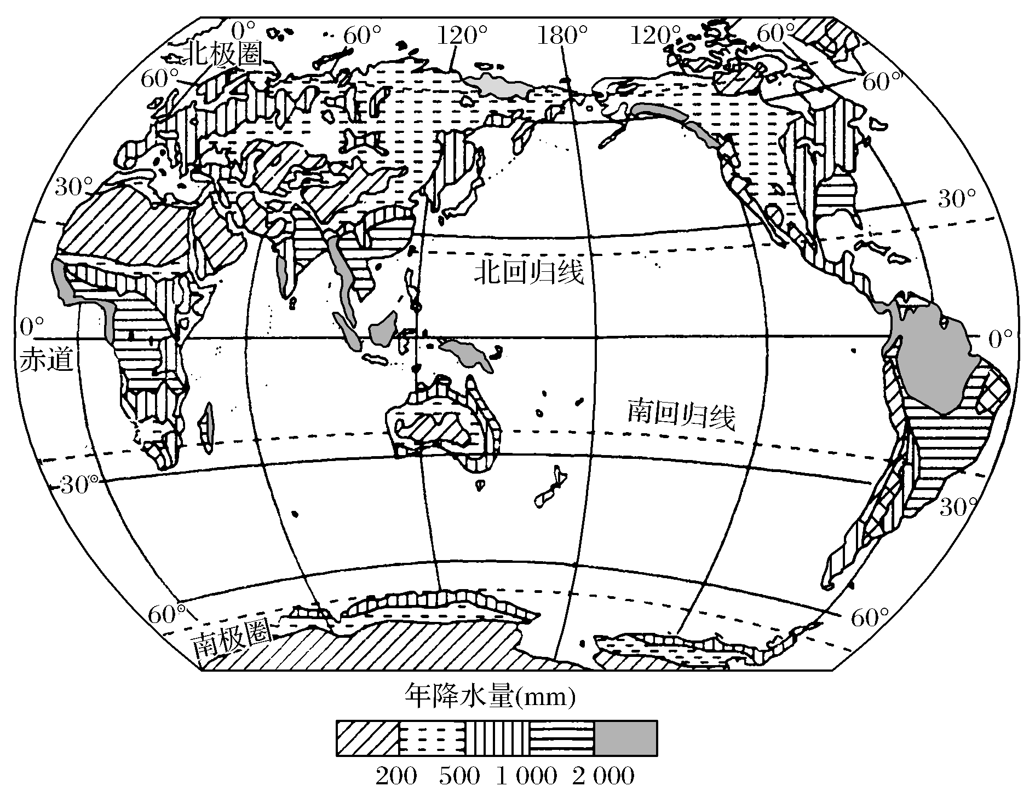

Slide 43
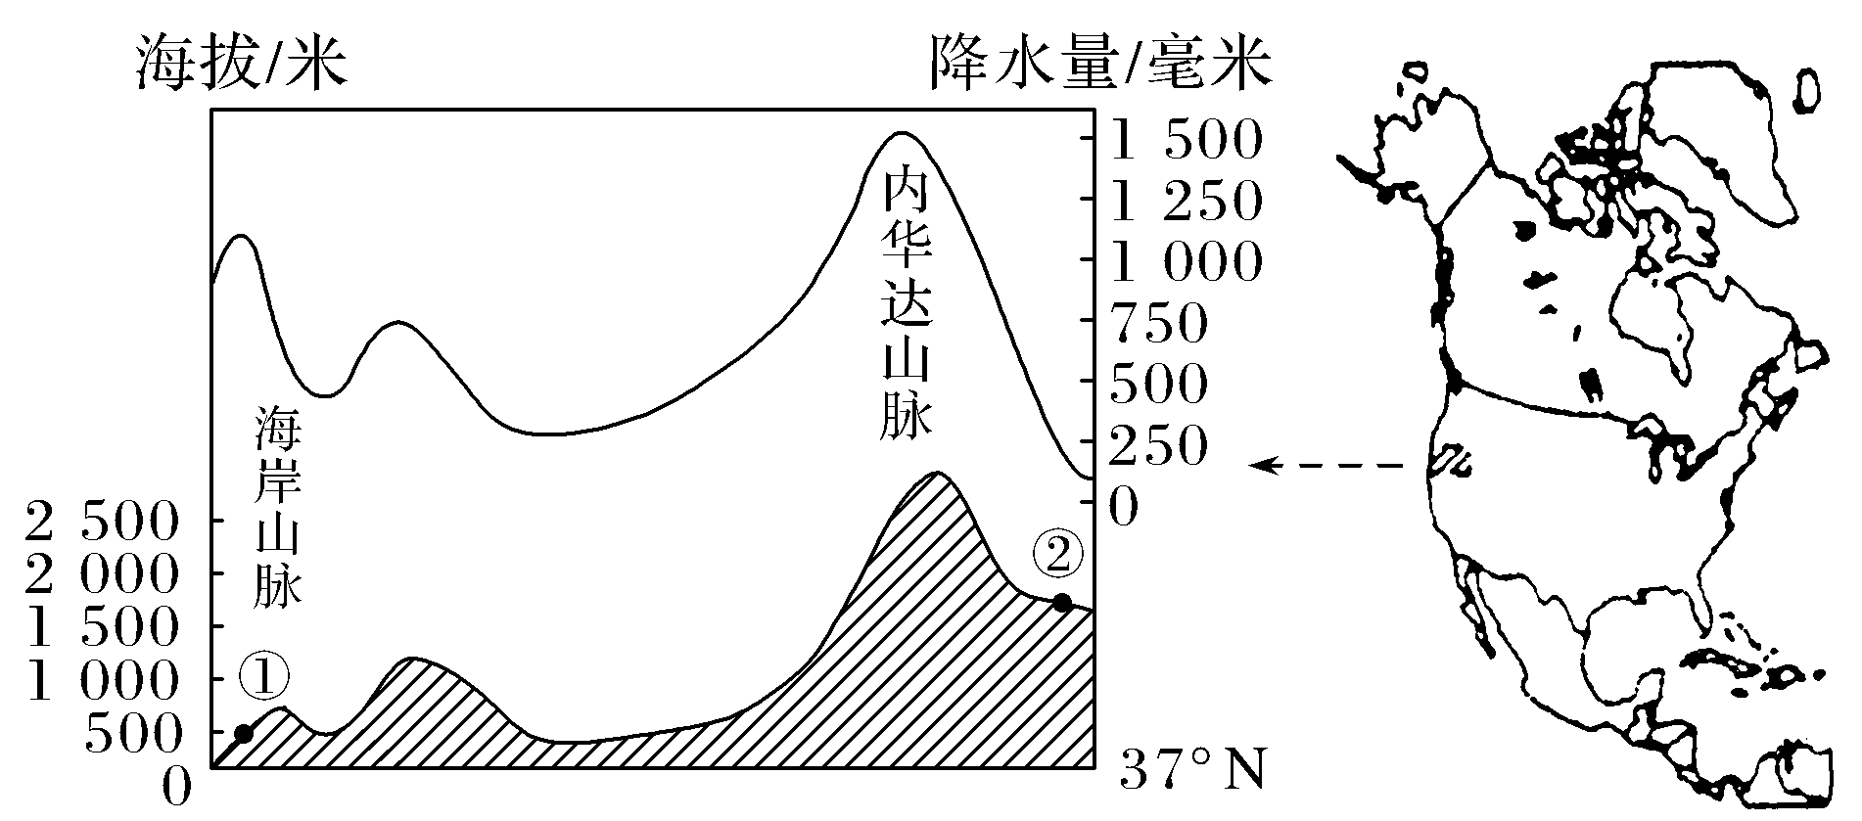

Slide 44
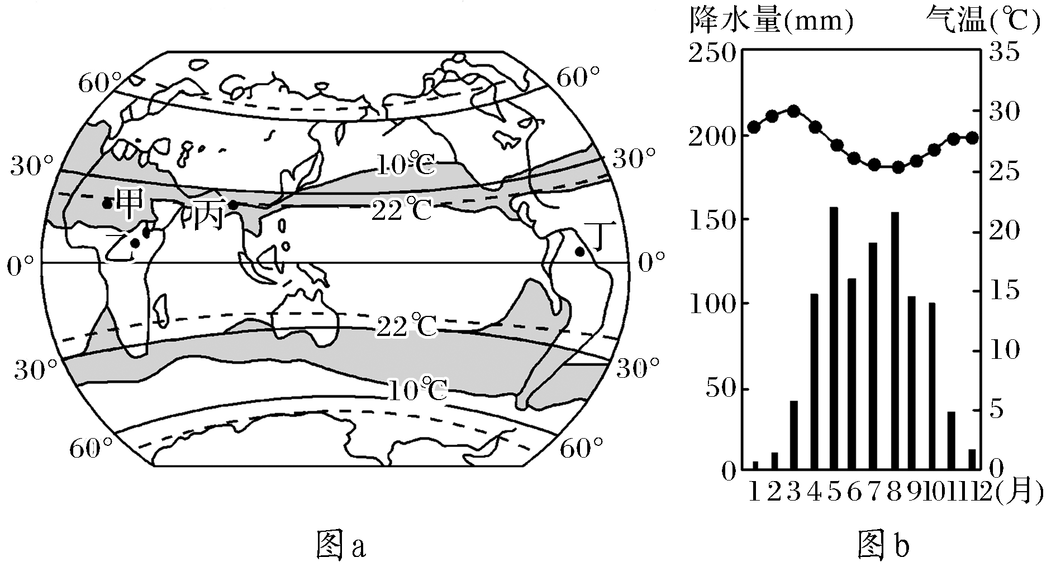

Slide 45
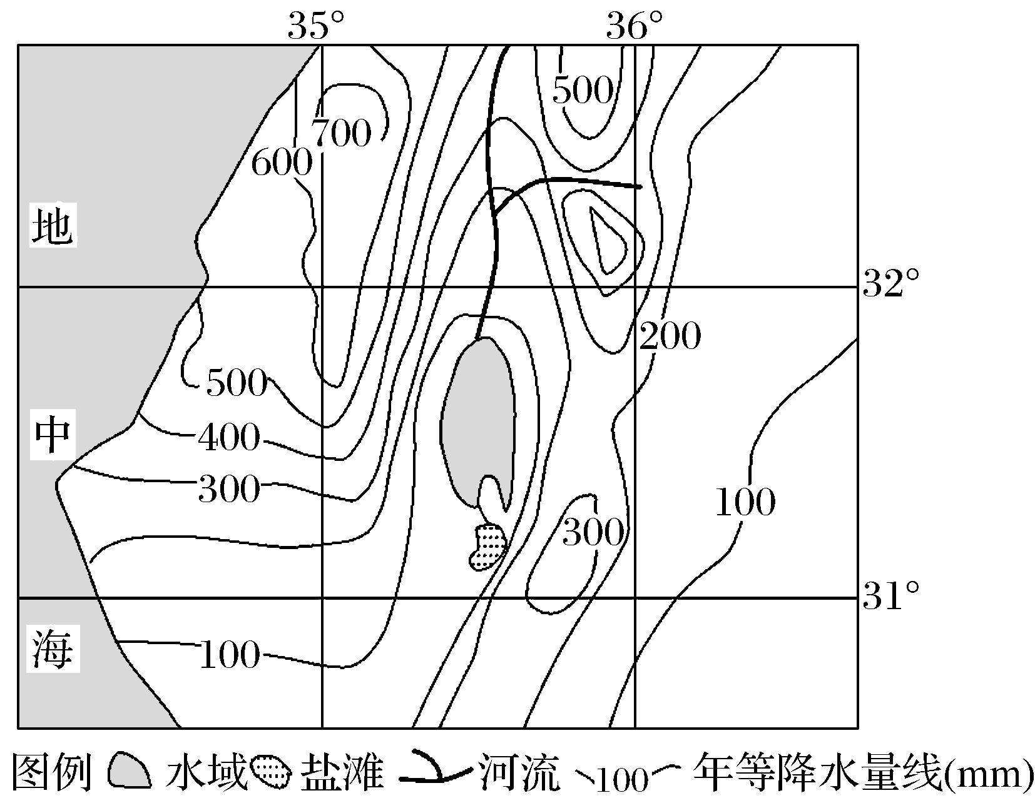
(1)试描述图示区域降水的空间分布特点。
(2)说明上述降水空间分布特点的形成原因。
(3)分析死海南部成为盐滩的原因。
(1)南北方向上，北多南少；东西方向上，约旦河谷、死海一线降水少，以其为中心向东西侧先增加后减少。
(2)该地区位于中纬度大陆西岸，受西风带影响，自南向北受西风影响时间增长，强度增大，因而降水增多；约旦河谷、死海一线地势低，来自海洋(地中海)的水汽难以进入，因而降水少；两侧地势高，形成地形雨，因而降水增多。
(3)死海所处地区降水少；所处纬度较低，气温高，蒸发旺盛；受人类生产活动的影响，注入死海的河水不断减少，因而死海湖面不断下降；死海南部地势较高，湖面下降使南部部分湖底裸露成为盐滩。

Slide 46
☆气候的影响因素
纬度（太阳辐射）
大气环流（气压带、风带、季风）
地形
洋流
海陆位置（气温：海陆热力性质差异。
降水：距海远近，离岸风，向岸风）
人类活动

Slide 47
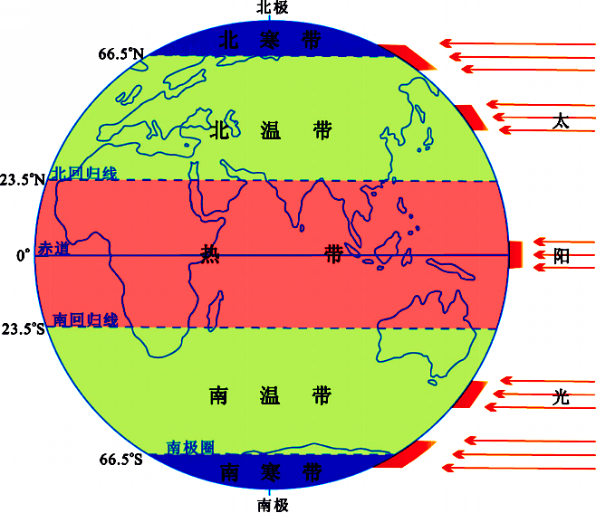



三、世界主要的气候类型
影响气候的因素：
影响气候的因素：（1）纬度：太阳辐射
纬 度
太阳高度
昼 长
直射点移动
正午太阳高度变化
昼夜长短变化

Slide 48
三、世界主要的气候类型
影响气候的因素：（2）大气环流
①三圈环流（气压带、风带）
湿 热
冷 湿
干 热
干 冷
暖 湿
干 热
干 冷

Slide 49
气压带风带的季节移动：

Slide 50

三、世界主要的气候类型
影响气候的因素：（2）大气环流
② 季风环流（海陆热力性质差异：冬、夏季风）

Slide 51
三、世界主要的气候类型
影响气候的因素：（3） 下垫面：海陆
夏季：陆地＞海洋
海陆热力
性质差异
影响气温：
冬季：陆地＜海洋
距海近，降水多
考虑：
向岸风、离岸风
影响降水：
距海远，降水少

Slide 52

三、世界主要的气候类型
影响气候的因素：（3） 下垫面：地形
气温垂直递减率
影响气温：
阴坡、阳坡
迎风坡：多雨
影响降水：
背风坡：少雨

Slide 53

三、世界主要的气候类型
影响气候的因素：（3） 下垫面：洋流

Slide 54
五、气候类型的判读
大气
环流
大洋
东侧
大陆西部
大陆内部
大陆东部
大洋
西侧
1、通过气候分布规律判断
极地高
气压带
90
冰原气候
90
苔原气候
极地
东风
70
70
亚寒带针叶林气候
寒
流
副极地低气压
暖
流
60
温带海洋
性气候
55
温带大
陆气候
温带季风
气候
西风
40
地中海气候
35
副热带高气压
30
亚热带季风气候
寒
流
热带沙漠气候
25
20
暖
流
信风
热带季风气候
热带草原气候
10
10
赤道低
气压带
热带雨林气候
0°
0°

Slide 55
2、受大气环流影响
受单一气压带影响：
热带雨林气候——赤道低气压带；
热带沙漠气候——副热带高气压带
极地气候——极地高气压带
受单一风带影响：
温带海洋性气候——盛行西风带

Slide 57
温带大陆性气候——深居内陆
3、海陆位置
温带海洋性气候——大陆西岸
4、地形———
高山、高原气候

Slide 58

三、世界主要的气候类型
热带：
（1）热带雨林气候
（2）热带草原气候
（3）热带沙漠气候
（4）热带季风气候

Slide 59



三、世界气候类型（热带）
热带雨林气候
分布：
赤道附近（南北纬10°之间）
成因：
终年受 赤道低气压 控制，盛行上升气流
特点：
全年高温多雨
植被：热带雨林

Slide 60
三、世界气候类型（热带）
热带雨林气候
非地带性分布：
墨西哥东南部
① 纬度低，气温高
成因：
② 信风的迎风坡，降水多
③ 沿岸暖流增温增湿
澳大利亚东北部
马达加斯加东部
巴西东南部

Slide 61
非地带性分布：
②几内亚湾沿岸的热带雨林气候
成因：①几内亚湾暖流
②气压带风带北移后，南半球东南信风越过赤道后在地转偏向力作 用下偏转为西南风，西南风从海洋上带来了丰富的水汽
③受地形抬升，多降水

Slide 62




三、世界气候类型（热带）
热带草原气候
分布：
南北纬 10°-- 23°26′之间
成因：
赤道低气压 和 信风带 交替控制
特点：
全年高温，分干湿两季
植被：热带稀树草原
干季
湿季

Slide 63
三、世界气候类型（热带）
热带草原气候
非地带性分布：
成因：海拔高，气温低，对流弱，降水少
东非高原：热带草原

Slide 64



三、世界气候类型（热带）
热带沙漠气候
分布：
南北回归线--30°的大陆内部和西岸
成因：
副热带高气压控制 或 信风带控制；西岸寒流
特点：
全年炎热干燥
植被：热带荒漠

Slide 65
三、世界气候类型（热带）
热带沙漠气候
非地带性分布：
成因：
①东南信风背风坡（离岸风）
②寒流减湿作用
索马里半岛
南美西部：延伸到赤道附近

Slide 66




三、世界气候类型（热带）
热带季风气候
分布：
北纬10°-- 23°26′的大陆东岸（印度、中南半岛）
成因：
海陆热力性质差异 + 气压带风带的季节移动
特点：
全年高温，分旱雨两季
植被：热带季雨林

Slide 67
三、世界主要的气候类型
亚热带：
（1）亚热带季风气候
（2）地中海气候

Slide 68



三、世界气候类型（亚热带）
亚热带季风
分布：
南北纬25°-- 35°的大陆东岸
成因：
海陆热力性质差异（冬季风、夏季风）
夏季东南风：高温多雨
冬季西北风：温和湿润
特点：
植被：亚热带常绿阔叶林

Slide 69



三、世界气候类型（亚热带）
地中海气候
分布：
南北纬30°-- 40°的大陆西岸
成因：
副热带高气压 + 西风带 交替控制
夏季副高：炎热干燥
冬季西风：温和多雨
特点：
植被：亚热带常绿硬叶林

Slide 70
三、世界主要的气候类型
温带：
（1）温带季风气候
（2）温带海洋性气候
（3）温带大陆性气候

Slide 71




三、世界气候类型（温带）
温带季风气候
分布：
北纬35°-- 55°的大陆东岸（亚洲东部）
成因：
海陆热力性质差异（冬季风、夏季风）
夏季东南风：高温多雨
冬季西北风：寒冷干燥
特点：
植被：温带落叶阔叶林

Slide 72



三、世界气候类型（温带）
温带海洋气候
分布：
南北纬40°-- 60°的大陆西岸
成因：
终年受西风带控制 ；西岸暖流作用
特点：
终年温和湿润
植被：温带落叶阔叶林

Slide 73





三、世界气候类型（温带）
温带大陆气候
分布：
南北纬40°-- 60°的大陆内部
成因：
深居内陆，远离海洋，受大陆气团控制
冬冷夏热，年降水量少， 的气温年较差、日较差大。
特点：
植被：（由沿海向内陆：森林→草原→荒漠）

Slide 74


三、世界气候类型（温带）
温带大陆气候
非地带性分布：
成因：
地形闭塞，内部海拔高，西风不易进入
伊比利亚半岛内部
南美南部：狭长的温带大陆

Slide 75
三、世界主要的气候类型
亚寒带：针叶林气候
寒带：苔原、冰原气候
高山高原：高山高原气候

Slide 76
四、气候特征的描述模式：
气温的高低（最高温、最低温、均温）
气温特征
气温日较差
气温年较差

Slide 77

与旧金山相比，R地的气温有何特点
①冬季气温略低，夏季气温较高；
②气温年较差较大。

Slide 78
四、气候特征的描述模式：
气温的高低（最高温、最低温、均温）
气温特征
气温日较差
气温年较差
降水总量
降水特征
降水季节变化
降水年际变化
雨季时间、长短

Slide 79

D湖泊的湖面海拔约3800米，降水资料如图所示。归纳D湖沿岸地区的降水特征。
①年降水量约600(580～620之间皆可)毫米，
②降水季节变化大，集中于夏季(1—3月或l2月至次年3月）。

Slide 80

【应用】气候特征的描述
（2011·2卷36题）36.(36分)阅读图文资料，完成下列各题。
黄麻适合在湿热的气候环境中生长。收获的黄麻在水中浸沤后，才能进行初加工以获取制作麻袋、麻布、纸张等的原料。图7中甲城市为世界最大的麻纺工业中心，也是该地区联系河运和海运的重要港口。图8为甲城市的气候资料。
(1)简述图示黄麻产区的气候特征。（8分）
①全年高温（各月均温都在20摄氏度以上）；年较差小
②全年降水量大(年降水量1600毫米以上）；季节变化大
③5—10月（或者6—9月）降水较丰沛（为雨季）；
11月—次年4月（10月—次年5月）降水较少（为旱季）。

Slide 81

五、气候类型的判读
三步走综合判断法
以月定球——最冷、最热月
以温定带——最冷月气温
以水定型——降水
（降水和气温资料）
亚热带 +温海
温带
热带
0℃
15℃

Slide 82


活动1：请根据气候直方图，简述每种气候的判断重点
1：热带（4）
月＞100mm， 年：一般＞2000mm
差异——降水
①年降水量偏小 750—1000mm
②最多月：300左右
③ 降水具有渐变性
①年降水量大
1500—2000mm
②最多月：600左右
③降水具有突发性

Slide 83



2：亚热带（2）+温带海洋性气候
①夏季高温；
②降水季节分配不均（冬雨型）；
③雨热不同期
①夏季高温；
②降水季节分配不均（夏雨型）；
③雨热同期
①最热月均温一般20℃左右；
②气温年较差小；
③降水季节分配均匀

Slide 84


2：温带（2）：
降水季风分配不均匀（夏雨）

Slide 85
步骤 | 依据 | 因素变化 |  | 结论
③确定 具体气候类型 | 降水的季节分配(降水类型) | 多雨型(季节分配均匀) | 年降水量>2 000mm | 热带雨林气候
 |  |  | 年降水量> 700mm | 温带海洋性气候
 |  | 夏雨型 | 年降水量>1500mm | 热带季风气候
 |  |  | 年降水量 750～1 000mm | 热带草原气候
 |  |  | 年降水量> 1000mm | 亚热带季风气候
 |  |  | 年降水量500～800 mm | 温带季风气候
 |  | 冬雨型 | 年降水量 300～ 1 000mm | 地中海气候
 |  | 少雨型(终年少雨) | 年降水量< 250mm | 热带沙漠气候、 温带大陆性气候、 极地气候

Slide 86


变式组2：变率范围图

Slide 87

判断四地气候类型
甲
乙
丙
丁
温带季风气候
地中海气候
热带沙漠气候
热带雨林气候

Slide 88

变式六:位置式
(P点位于大陆与大洋的交界处)

Slide 89


Slide 90


Slide 91


Slide 92


Slide 93


